Slide 1
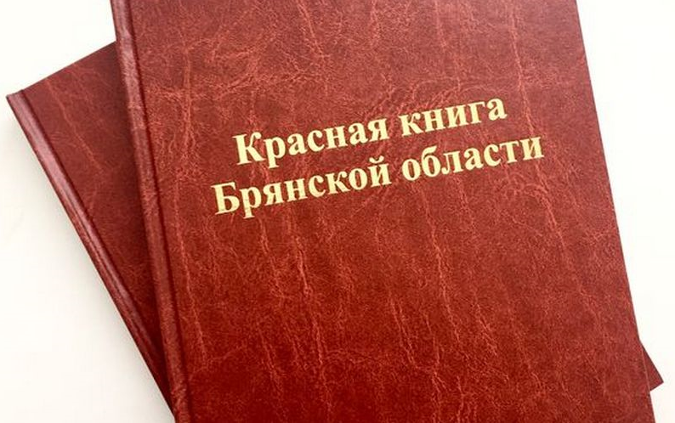
Выпускается с 2004 года
295 видов животных и растений

Slide 2
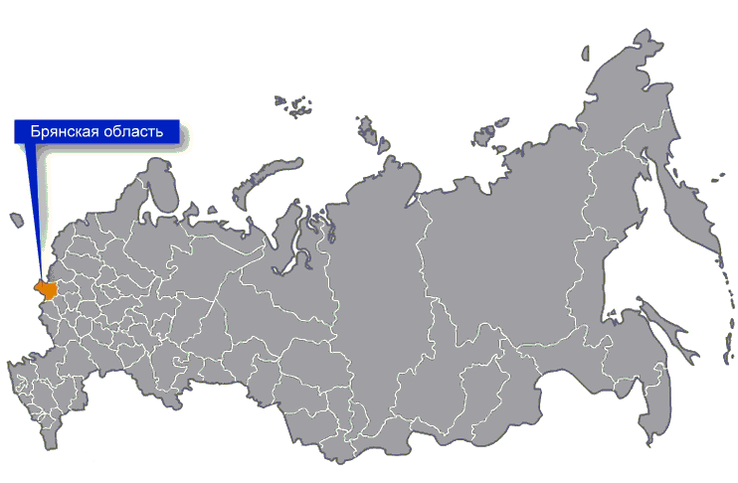
Брянская область на карте России

Slide 3
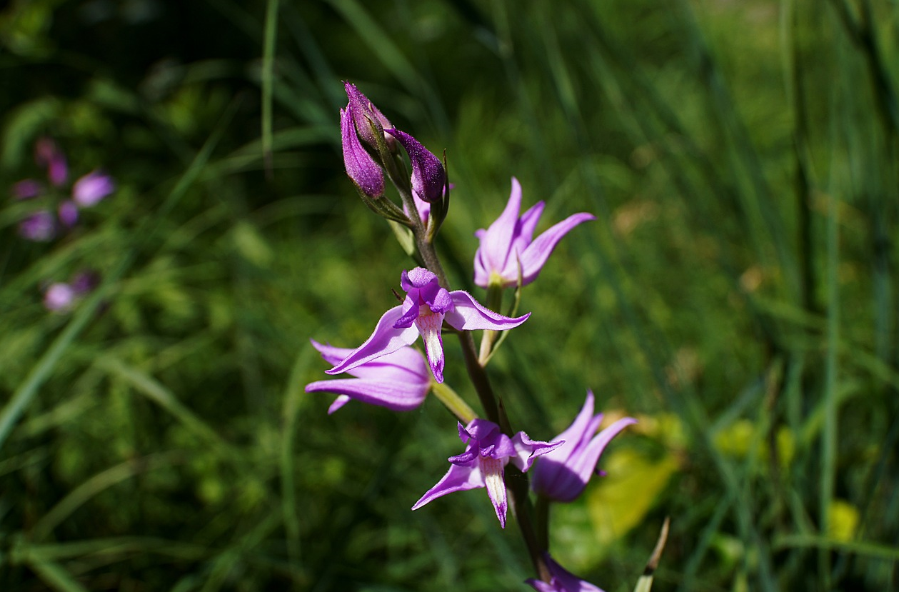
гордость брянской области дикие орхидеи пыльцеголовник

Slide 4
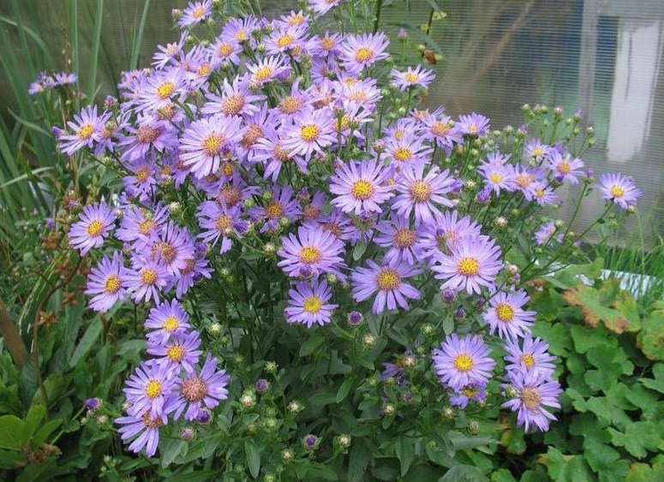
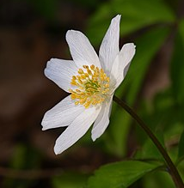
Растения красной книги брянской области
астра итальянская
Семейство сложноцветные
Редкий вид
ветреница дубравная
Семейство лютиковые
Редкий вид

Slide 5
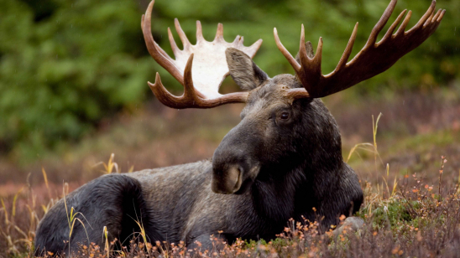
животные красной книги лось семейство оленевые редкий вид

Slide 6
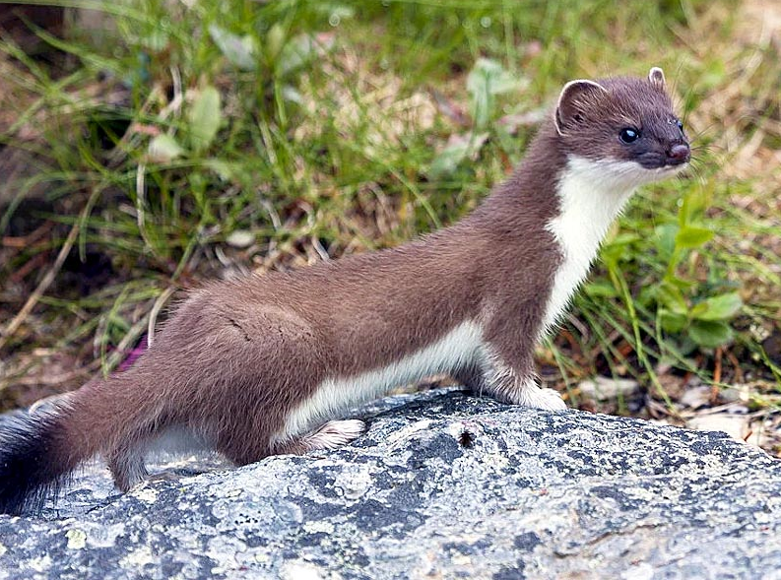
ласка семейство куньи редкий вид

Slide 7
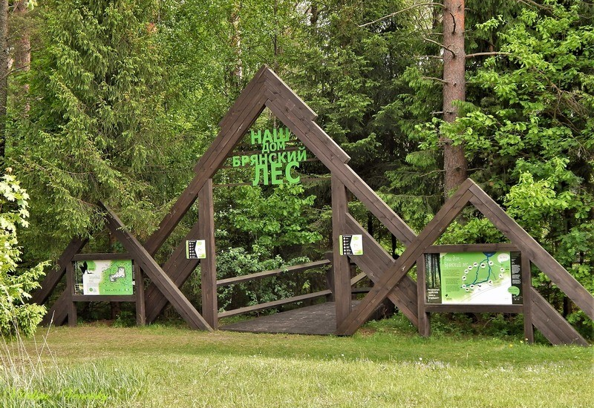
Заповедник «брянский лес»

Slide 8

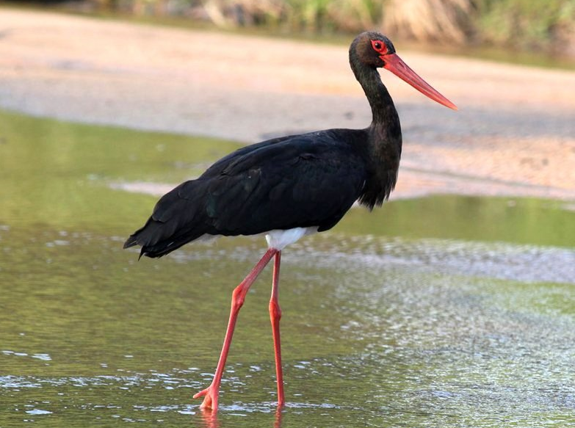
Черный аист – символ заповедника «брянский лес»
Семейство аистовые
Редкий вид

Slide 9
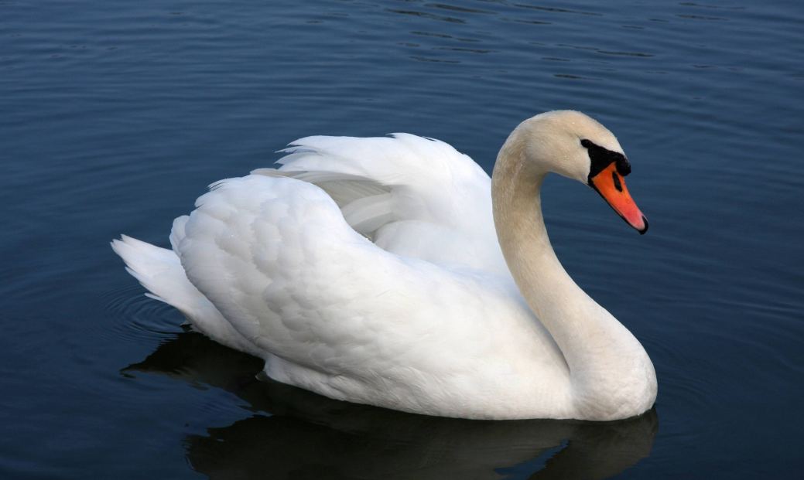
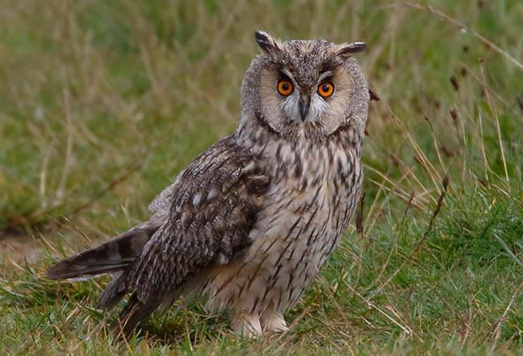
птицы красной книги
лебедь шипун
Семейство утиные
Охраняемый вид
ушастая сова
Семейство совиные
уязвимый вид

Slide 10
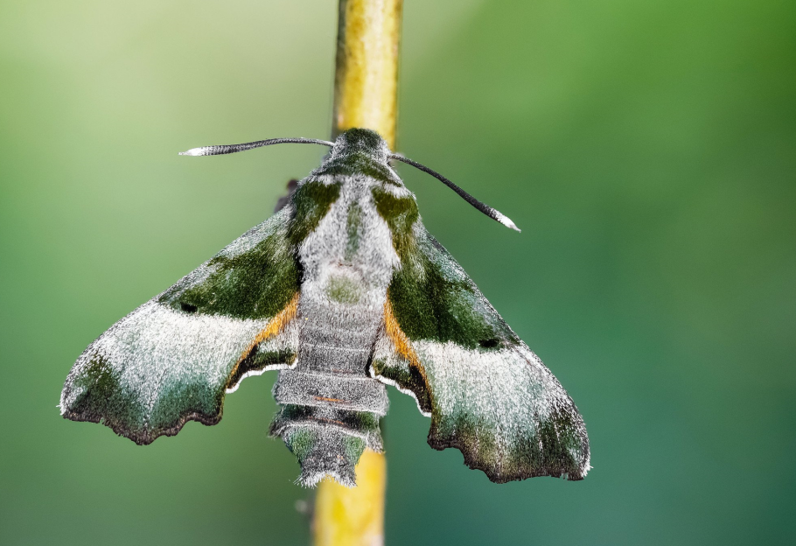
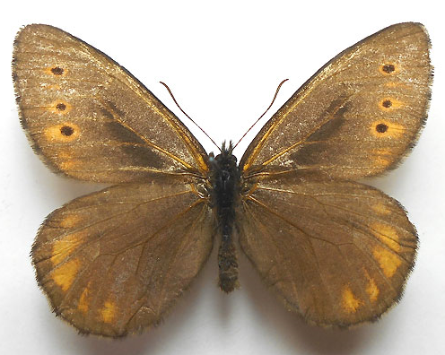
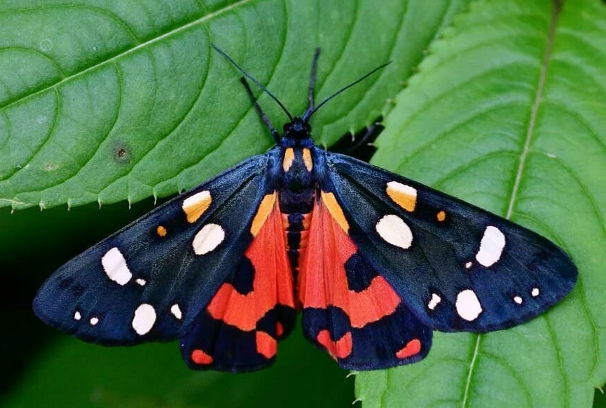
насекомые красной книги
бражник прозерпина
сатир ютта
медведица госпожа

